Slide 1
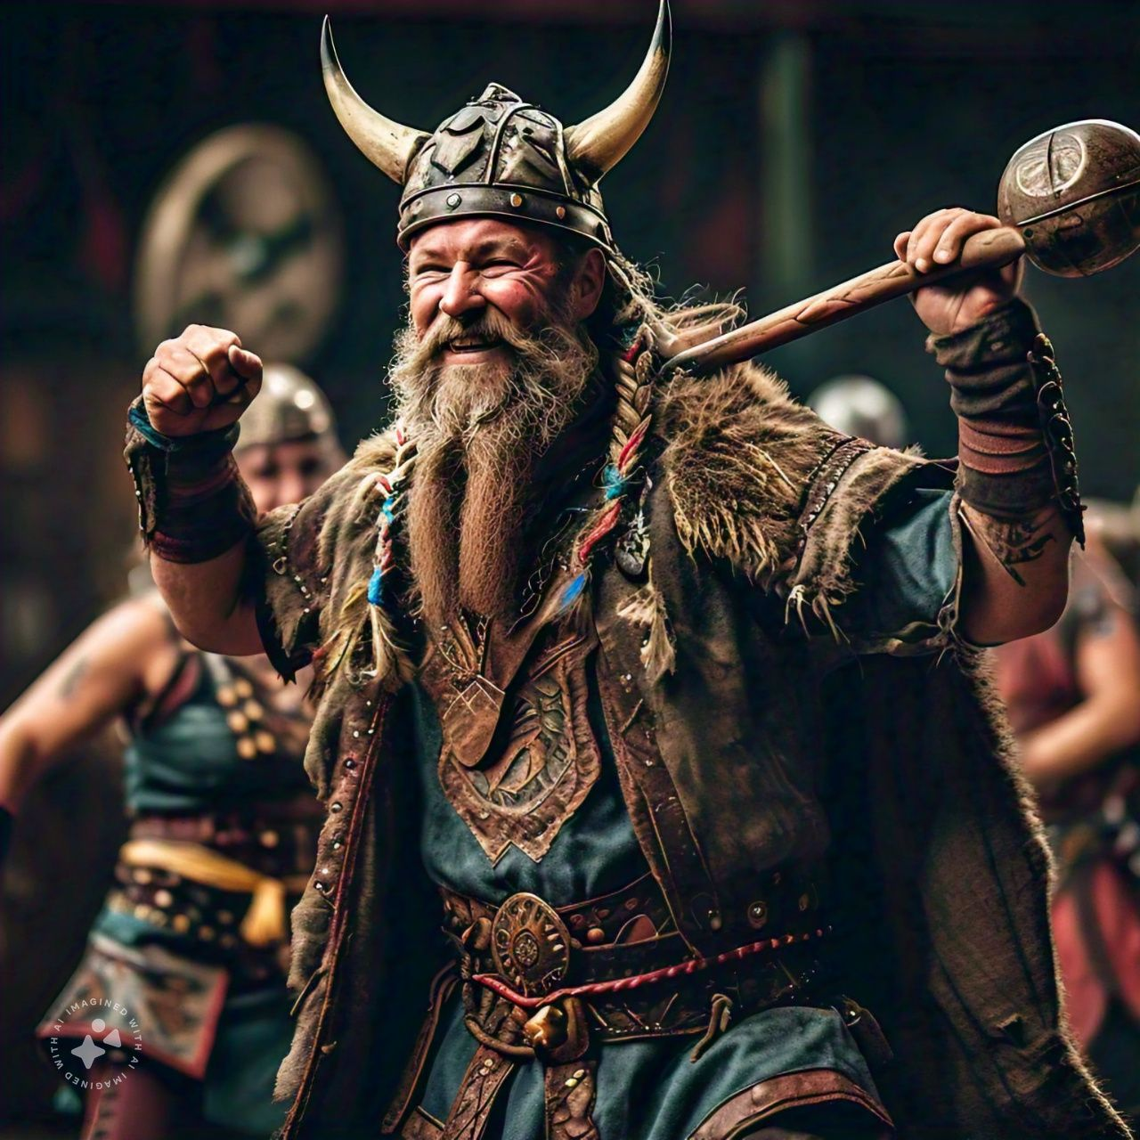
TEMAS PARA
DERECHO
ALTOMEDIEVAL
Universidad
de Chile
2024

Slide 2
TOMAR UNO DE ESTOS TEMAS:
1) El juicio por combate en la Alta Edad Media
2) Historia de la Magna Carta.
3) Coexistencia entre religiones en la A. Edad Media
4) El Wergeld.
5) ¿Cómo se llegaba a ser rey en la A.Edad Media?

Slide 3
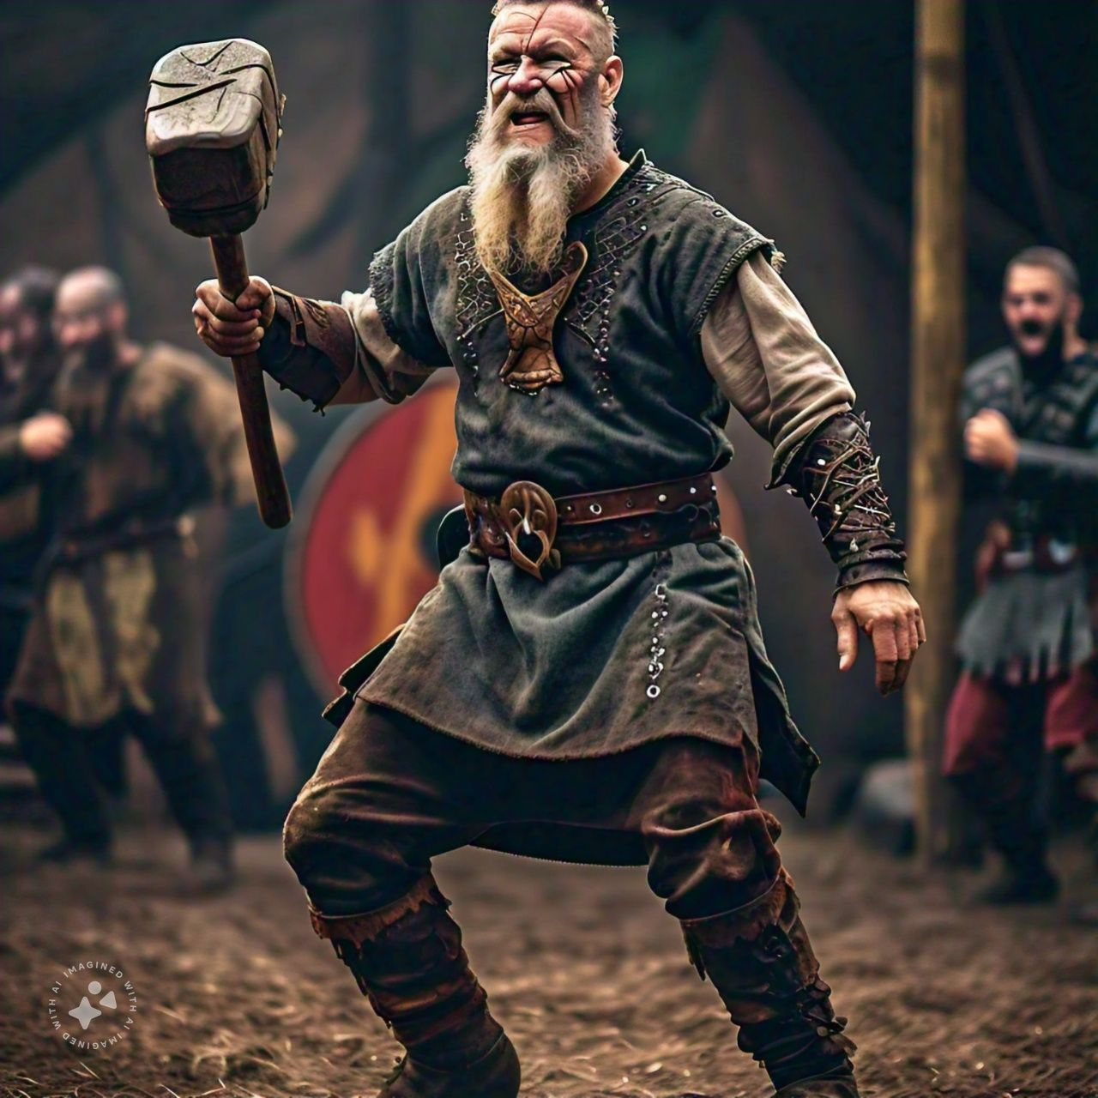
REALIZAR
UNA INVESTIGACIÓN LIBRE,
BASADA EN LAS CLASES,
EN INTERNET
Y EN BIBLIOGRAFÍA,
ACERCA DEL TEMA ELEGIDO.
ESA INVESTIGACIÓN
NO SE PRESENTA.

Slide 4
REALIZAR UN AUDIOVISUAL
DE NO MÁS DE 10 MINUTOS.
En el audiovisual, van a:
A- explicar cómo hicieron
la investigación.
B- Comentar qué problemas hallaron
y cómo los fueron resolviendo.
C- Compartir las conclusiones
a las que llegaron.

Slide 5
PUEDEN TRABAJAR EN GRUPOS
DE HASTA SEIS PERSONAS.
Todas las personas del grupo
deben aparecer en el video.
CUALQUIER DUDA, ME PREGUNTAN
ricardorabinovich@derecho.uba.ar

Slide 6
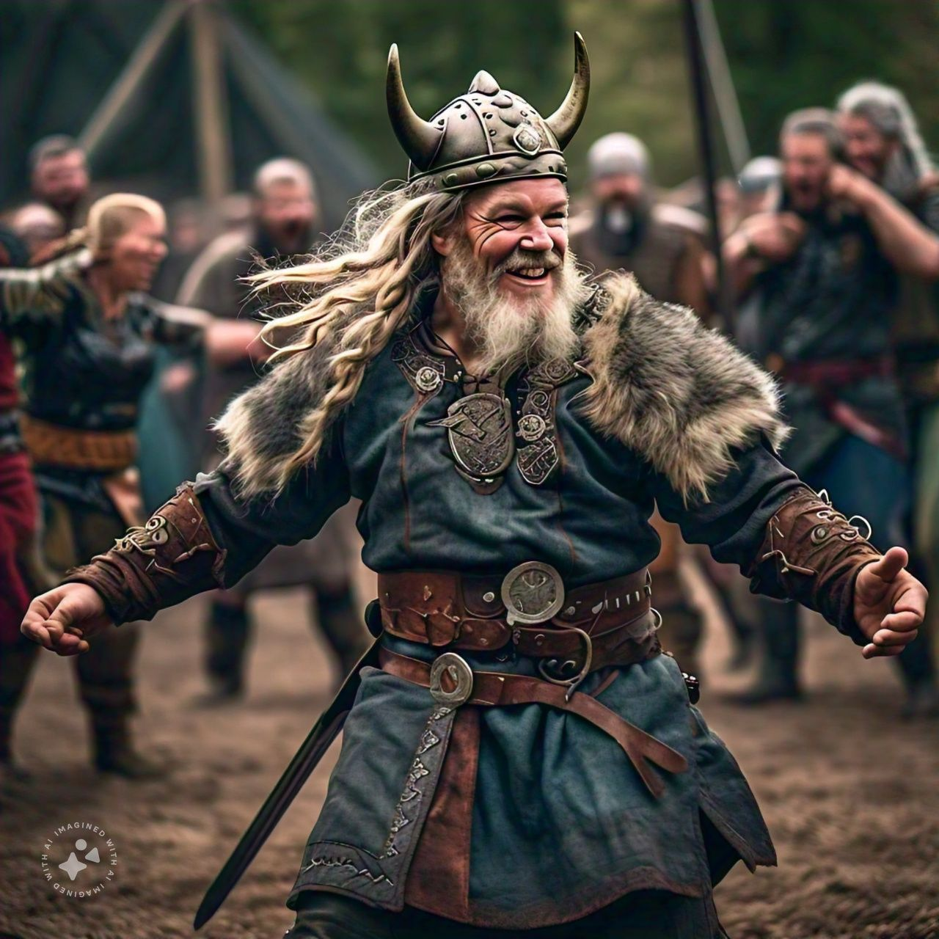
SUBEN EL VIDEO
A YOUTUBE
Y ME ENVÍAN
EL LINK,
POR EL CAMPUS
O A MI EMAIL:
ricardorabinovich@derecho.uba.ar

Slide 7
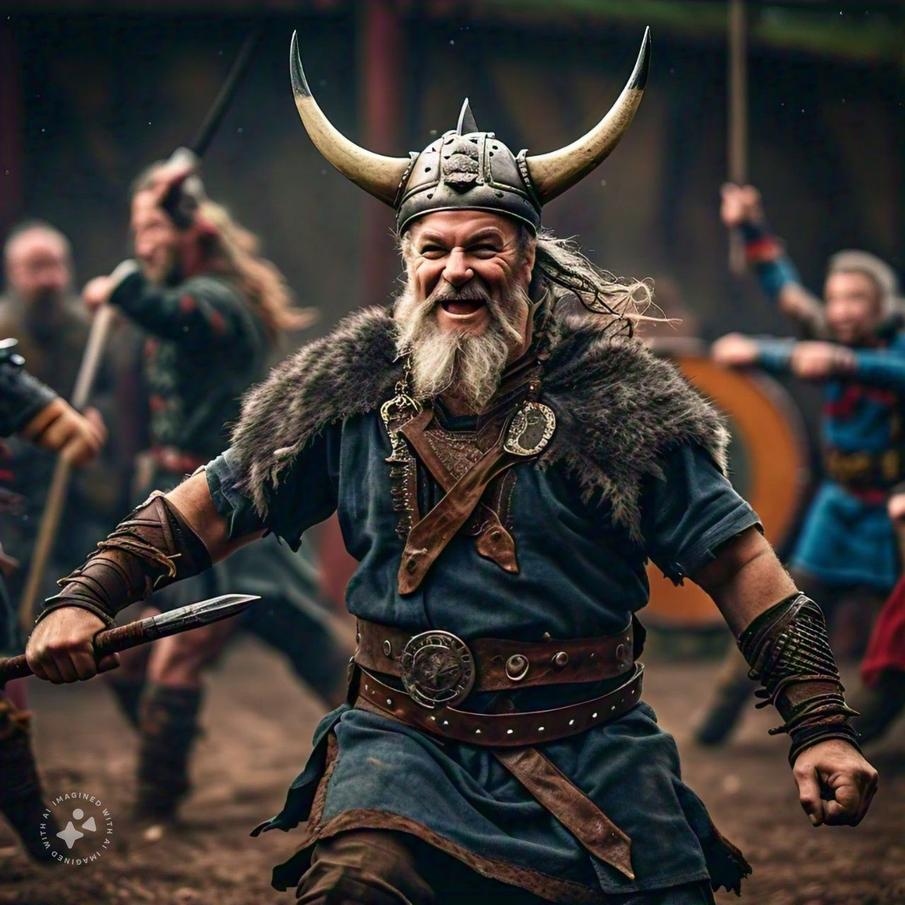
TRATEN DE DIVERTIRSE AL HACERLO
¡Y MUCHA SUERTE!

